Slide 1
Разработка беспилотного вагона для железнодорожного состава
Лицей № 11 г.Волгоград
Работу выполнил:
Галкин П.А.,
ученик 5 «а» класса
Руководитель проекта:
Галкин А.В.
Notes:
Добрый день, меня зовут Галкин Платон, я учусь в 5 «А» классе.
С 4-х лет я увлекаюсь робототехникой и своё знакомство с техникой начинал с конструктора лего. Однако, сейчас меня больше привлекает электроника. Т.к. с электроникой совсем нет ограничения в фантазии.
Сегодня я хочу продемонстрировать разработку модели беспилотного железнодорожного вагона.

Slide 2
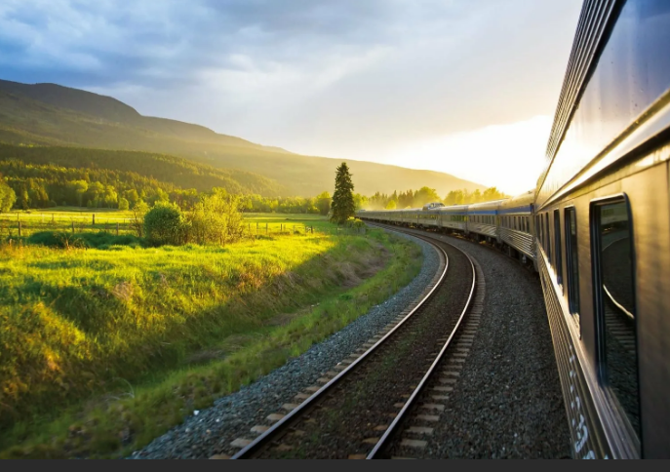
Ключевые задачи пассажирских и грузовых перевозок
Как доставить машиниста к месту работы;
Своевременная смена помощников машиниста и машиниста;
Снижение человеческого фактора;
Повышение безаварийности;
Notes:
Почти каждый житель нашей Родины перемещался по необъятным просторам на поезде. Но мало кто из нас задумывался, а как работает этот уникальный механизм – Российские Железный Дороги? Если подробно вглядываться, то мы увидим, что это целая отдельная страна, со своими детскими садами, школами, ВУЗами и предприятиями.
Основной задачей железной дороги является обеспечение жизнеспособности экономики страны. А значит, ключевая задача – доставка разных грузов: сыпучих, габаритных, мелких, хрупких и т.д.
Ни для кого не секрет, что при транспортировке грузов случаются аварии, вследствие чего, содержимое вагонов приходит в негодность, заказчики не получают товар, а поставщики терпят убытки. Человеческий фактор при этом играет значимую роль.
Начальнику подвижного состава нужно думать: где будет проживать машинист, а если машинист устал, его никто не может сменить. Для решения этой задачи были разработаны и внедрены в 2017 году беспилотные локомотивы.
Меня заинтересовал этот вопрос. Я предположил, что автоматизация подвижного состава упростит и удешевит логистику грузов, сократит издержки, а также снизит вероятность аварий. А для наглядности, я могу создать действующую модель беспилотного вагона.

Slide 3
Цель
Задачи
Разработать систему локомотив-вагон.
Беспилотный вагон способен самостоятельно формировать состав по команде локомотива.
собрать материал о разработках беспилотного транспорта на железной дороге;
обеспечить беспроводную передачу данных между оператором и Arduino;
сконструировать беспилотный вагон и беспилотный локомотив;
организовать передачу данных между локомотивом и вагоном;
зафиксировать результаты.
Notes:
Цель работы: разработать систему локомотив-вагон, где беспилотный вагон способен самостоятельно формировать состав по команде локомотива.
Для достижения поставленной цели, необходимо решить следующие задачи:
собрать материал о разработках беспилотного транспорта на железной дороге;
научиться управлять портами Arduino;
обеспечить беспроводную передачу данных между различными платами Arduino;
собрать схему проекта;
сконструировать беспилотный локомотив и беспилотный вагон;
организовать передачу данных между локомотивом и вагоном;
зафиксировать результаты;
сделать заключение о целесообразности применения системы локомотив-вагон.

Slide 4
Сортировочные горки позволяют
повысить перерабатывающую способность сортировочной станции;
снизить стоимость переработки вагонов вследствие сокращения расходов на содержание штата и маневровые средства;
ускорить оборот вагона за счет сокращения времени их переработки;
повысить безопасность и культуру труда станционных работников.
Notes:
Железнодорожный состав – это группа сцепленных между собой локомотивов и вагонов, представляет собой сложное техническое устройство. Простому сцеплению вагонов в поезд предшествует большой и глубокий математический расчет.
В настоящее время, когда вес составов исчисляется тысячами, а то и десятками тысяч тонн, необходимо уже заранее определять их параметры, учитывая имеющийся на участке парк локомотивов. Т.е. стоит подобрать оптимальный вес состава либо, наоборот, для состава заданного веса – выделить необходимые локомотивы.
В настоящее время основным видом устройств при сортировке вагонов являются горки, имеющие по сравнению с другими устройствами, ряд преимуществ.
Сортировочные горки позволяют:
повысить перерабатывающую способность сортировочной станции;
снизить стоимость переработки вагонов вследствие сокращения расходов на содержание штата и маневровые средства;
ускорить оборот вагона за счет сокращения времени их переработки;
повысить безопасность и культуру труда станционных работников.
Сортировочная горка представляет собой горку, на которую надвигают расформируемый состав, после чего предварительно расцепленные вагоны (отцепы) сами скатываются под уклон, при этом дежурный лишь своевременно переводит их на нужный путь, а также с помощью установленных на уклоне специальных замедлителей снижает скорость отцепов до приемлемой. Современные сортировочные горки могут быть автоматизированы, когда процессом распределения вагонов по путям, а также их замедлением до необходимой скорости управляет компьютер. Благодаря этому в час может перерабатываться примерно 7 поездов, т.е. на расформировывание одного состава в среднем уходит менее 9 минут.
Однако, даже компьютеризированные сортировочные горки не обходятся без маневрового локомотива, и без человека, который контролирует сцепку и расцепку вагонов.

Slide 5
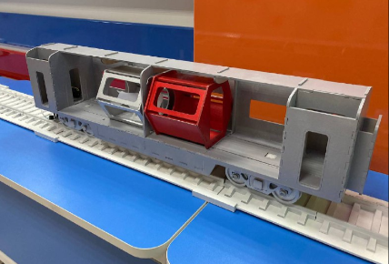
Алгоритм
Диспетчер отправляет команду на формирование состава:
Локомотив занимает выделенный путь;
Локомотив начинает формировать состав поочередно связываясь с необходимыми вагонами;
По видео связи дистпечер наблюдает за сцепкой;
Состав готов отправится по маршруту.
Notes:
В своем проекте я ограничился организацией видеосвязи между локомотивом и диспетчером, которая осуществляется посредством компьютера, двух смартфонов и доступа к сети интернет.
При помощи языка программирования ArduinoIDE был реализован следующий алгоритм взаимодействия:
локомотив получает SMS-сообщение:
- движение вперед,
- движение назад,
- становка,
- сформировать состав;
2. локомотив по протоколу bluetooth отправляет команду вагону:
- сформировать состав,
- расформировать состав.

Slide 6
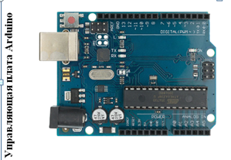
Схема проекта
Локомотив
Вагон
Notes:
Чтобы создать систему локомотив-вагон, мне потребовались следующие электронные компоненты:
-ионные аккумуляторы
драйвер – Амперка (для управления моторами)
стабилизатор напряжения
модуль SIM800L для передачи данных
управляющая плата Ардуино
Объединив имеющиеся элементы, первый беспилотный локомотив был собран.
Для обеспечения связи «локомотив-вагон» был выбран модуль bluetooth производства Амперка.
Такой модуль позволят передавать данные на дистанции до 6 метров.
Для передачи видеоизображения сцепки состава применяется смартфон и приложение IPweb.

Slide 7
Почувствуй себя машинистом будущего отправь смс
Локомотив
vpered - вперед;
nazad – назад.
Вагон
V_V – назад;
V_N – вперед.
8-991-080-68-28

Slide 8
заключение
Создана рабочая модель беспилотного локомотива с системой управления на базе GSM.
Обеспечено взаимодействие двух беспилотных устройств посредством bluetooth.
Разработана система автоматического формирования состава
Notes:
Выбор двух различных каналов связи, безусловно, усложнил схему включения и систему в целом. Однако, при дальнейшее реализации проекта каналами дальней связи будут оборудованы только локомотивы и диспетчерские пункты. По каналам ближней связи (в моем случае – bluetooth) локомотив будет консолидировать информацию о состоянии датчиков вагонов и централизовано передавать данные диспетчеру. Это я планирую реализовать в учебном году 2023-2024.

